Slide 1
„римуваме и лудуваме“ ДГ ЗВЪНЧЕ гр. Етрополе

Slide 2
Цел, задачи, дейности
Създаване на подкрепяща среда-физическа, емоционална и психосоциална
Подкрепа на развитието на основни познавателни и комуникативни умения
Превенция на прояви на обучителни нарушения
Превенция на развитие на възпрепятстващи обучението поведения

Slide 3
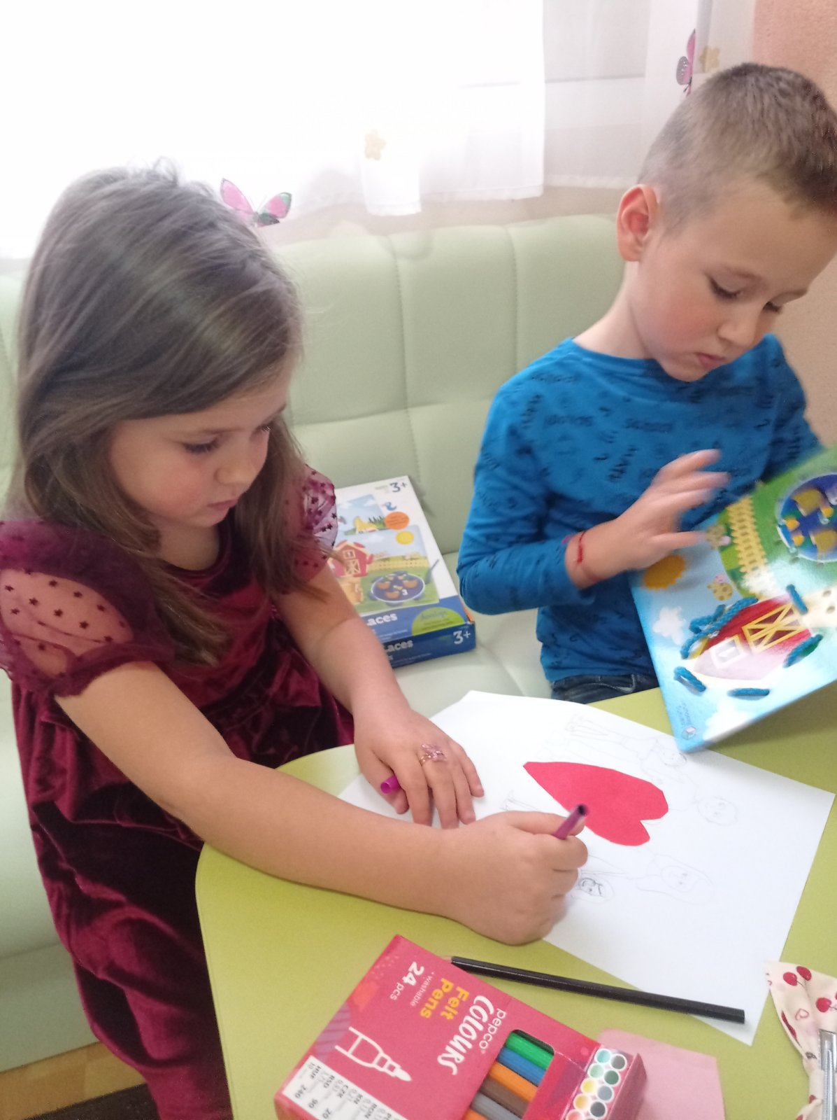
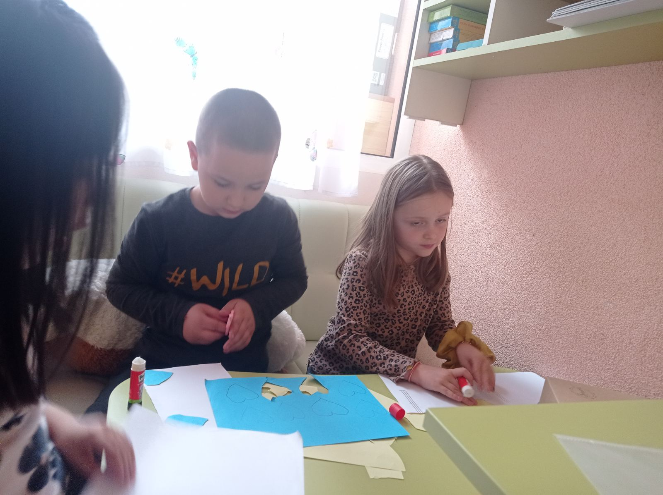
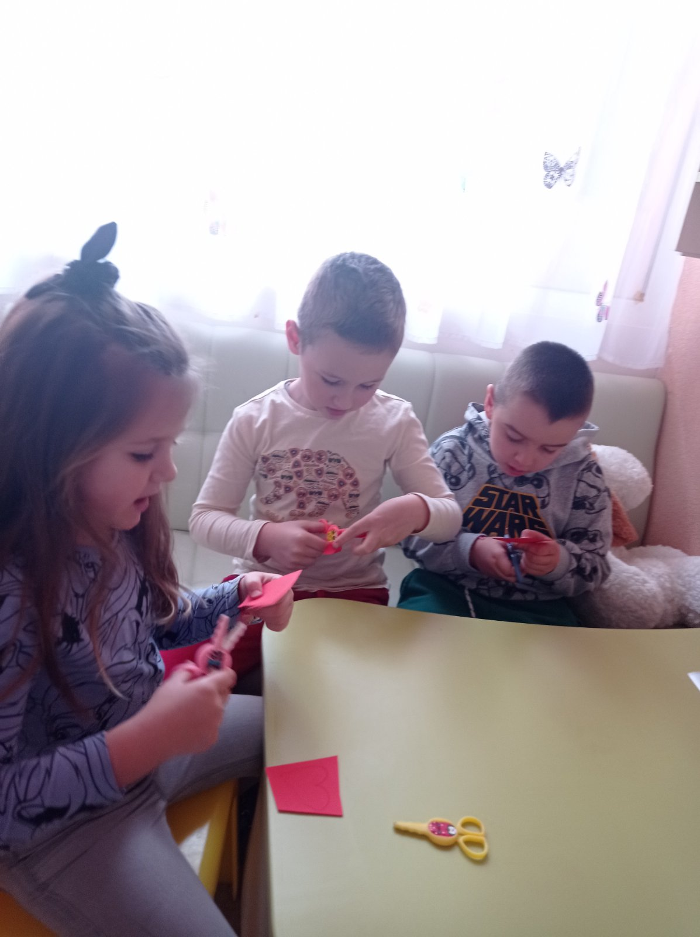
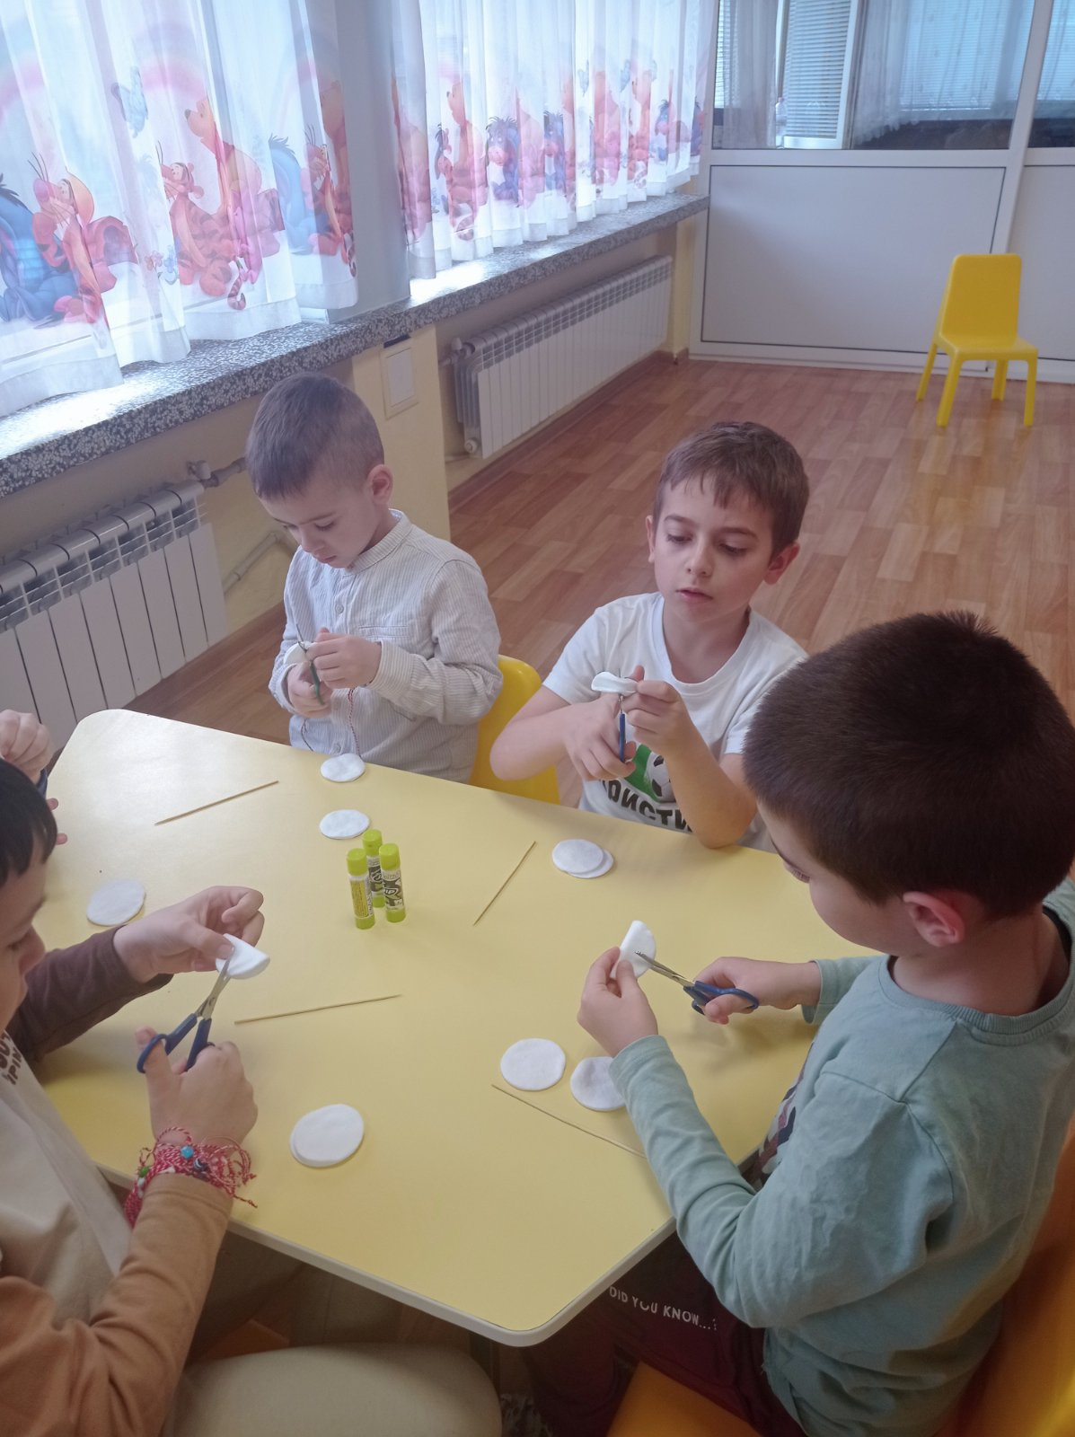
РЕЖЕМ

Slide 4
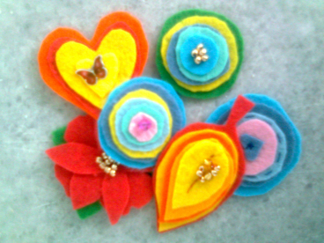
И ЛЕПИМ,

Slide 5
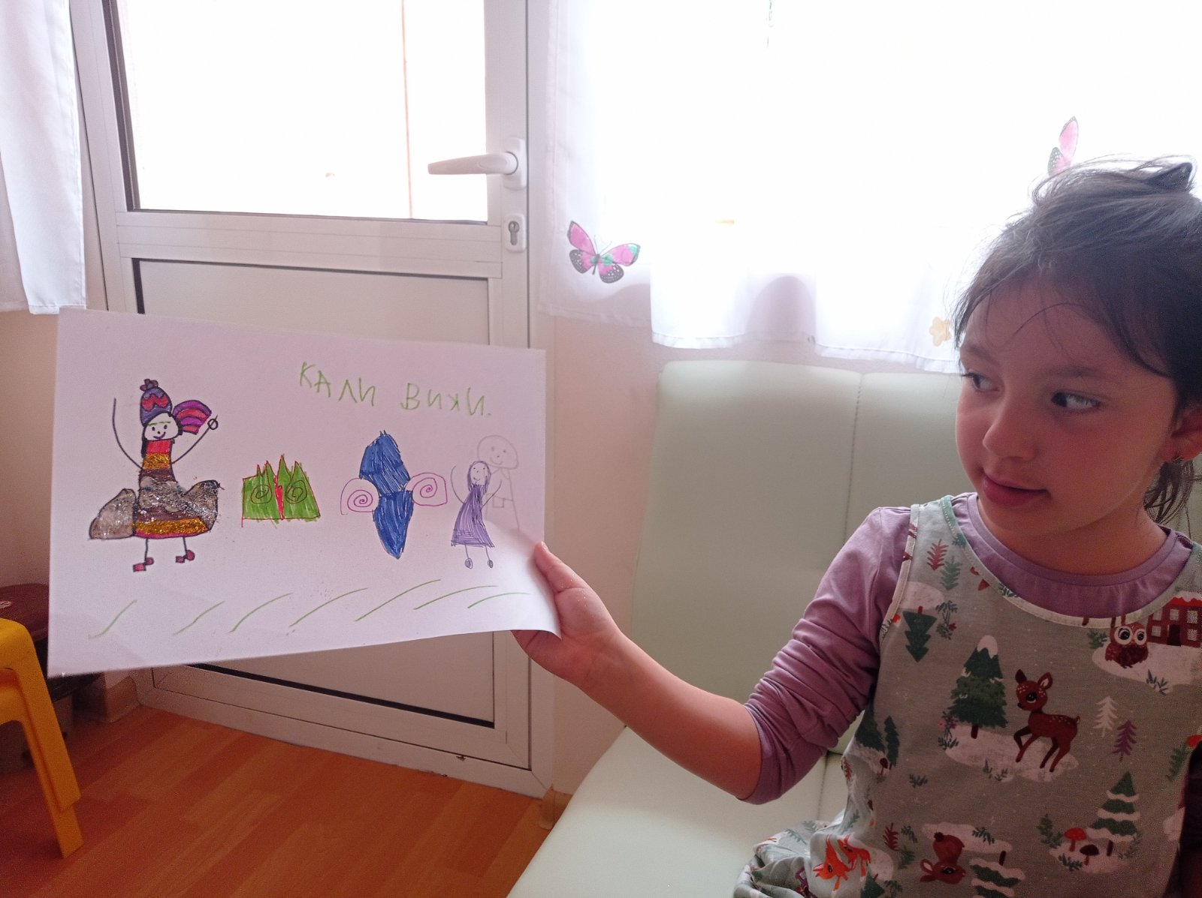
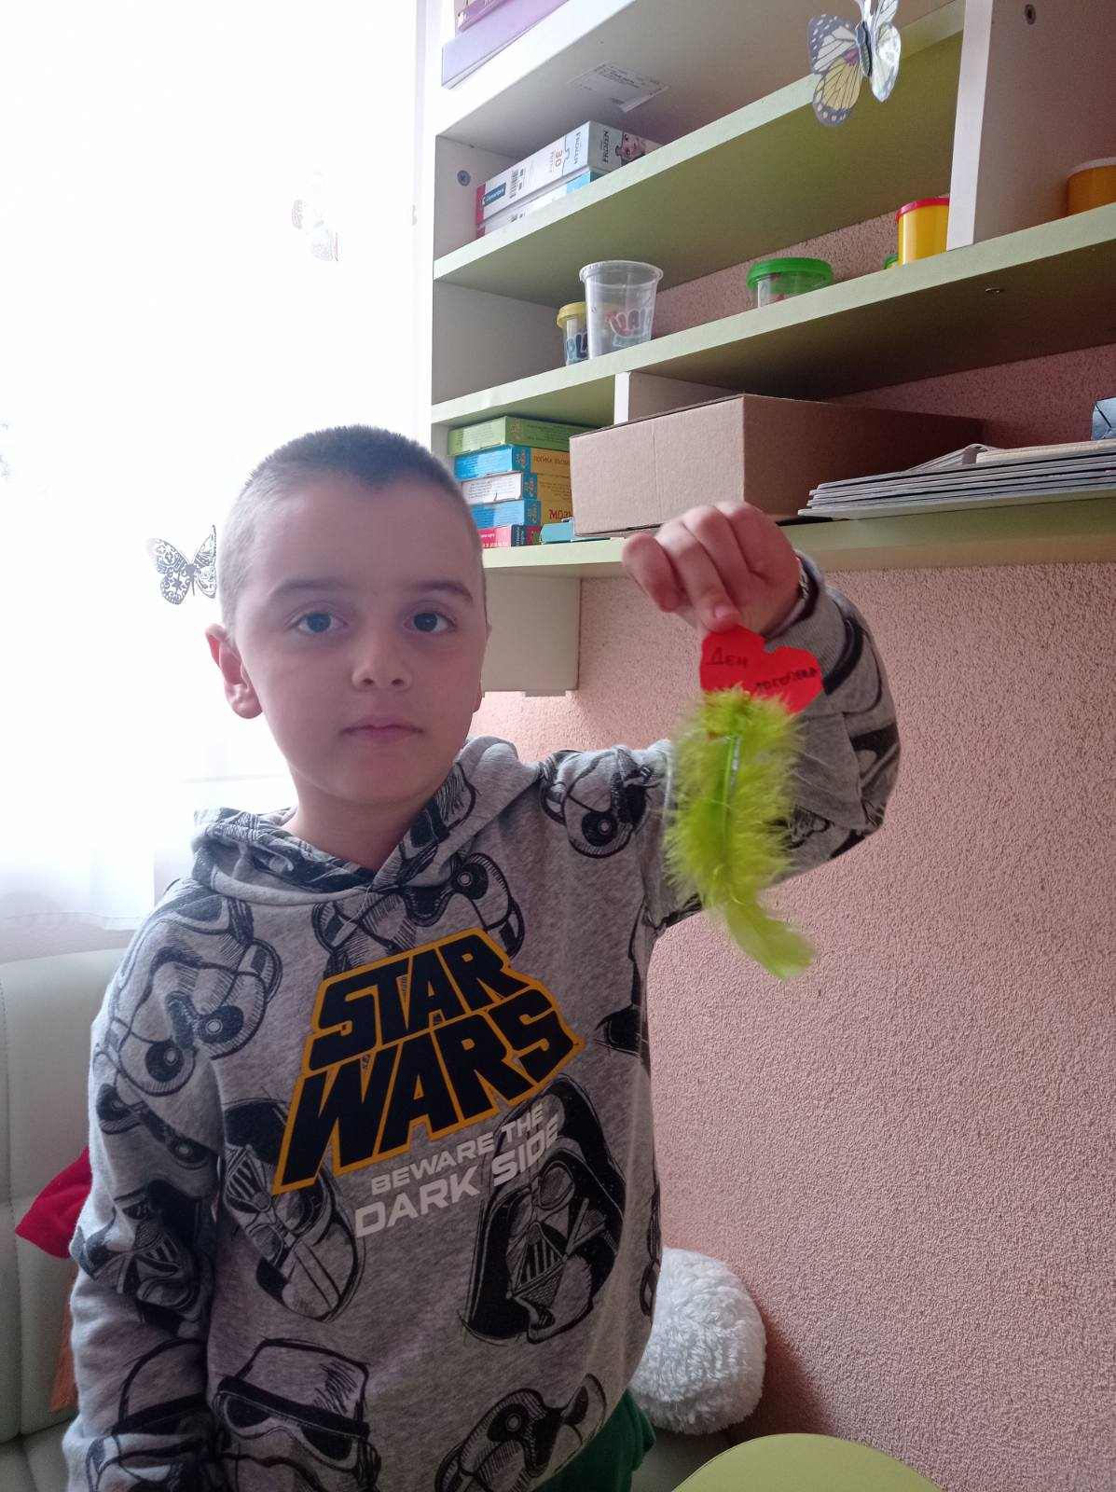
ПЕЕМ И ТВОРИМ,

Slide 6
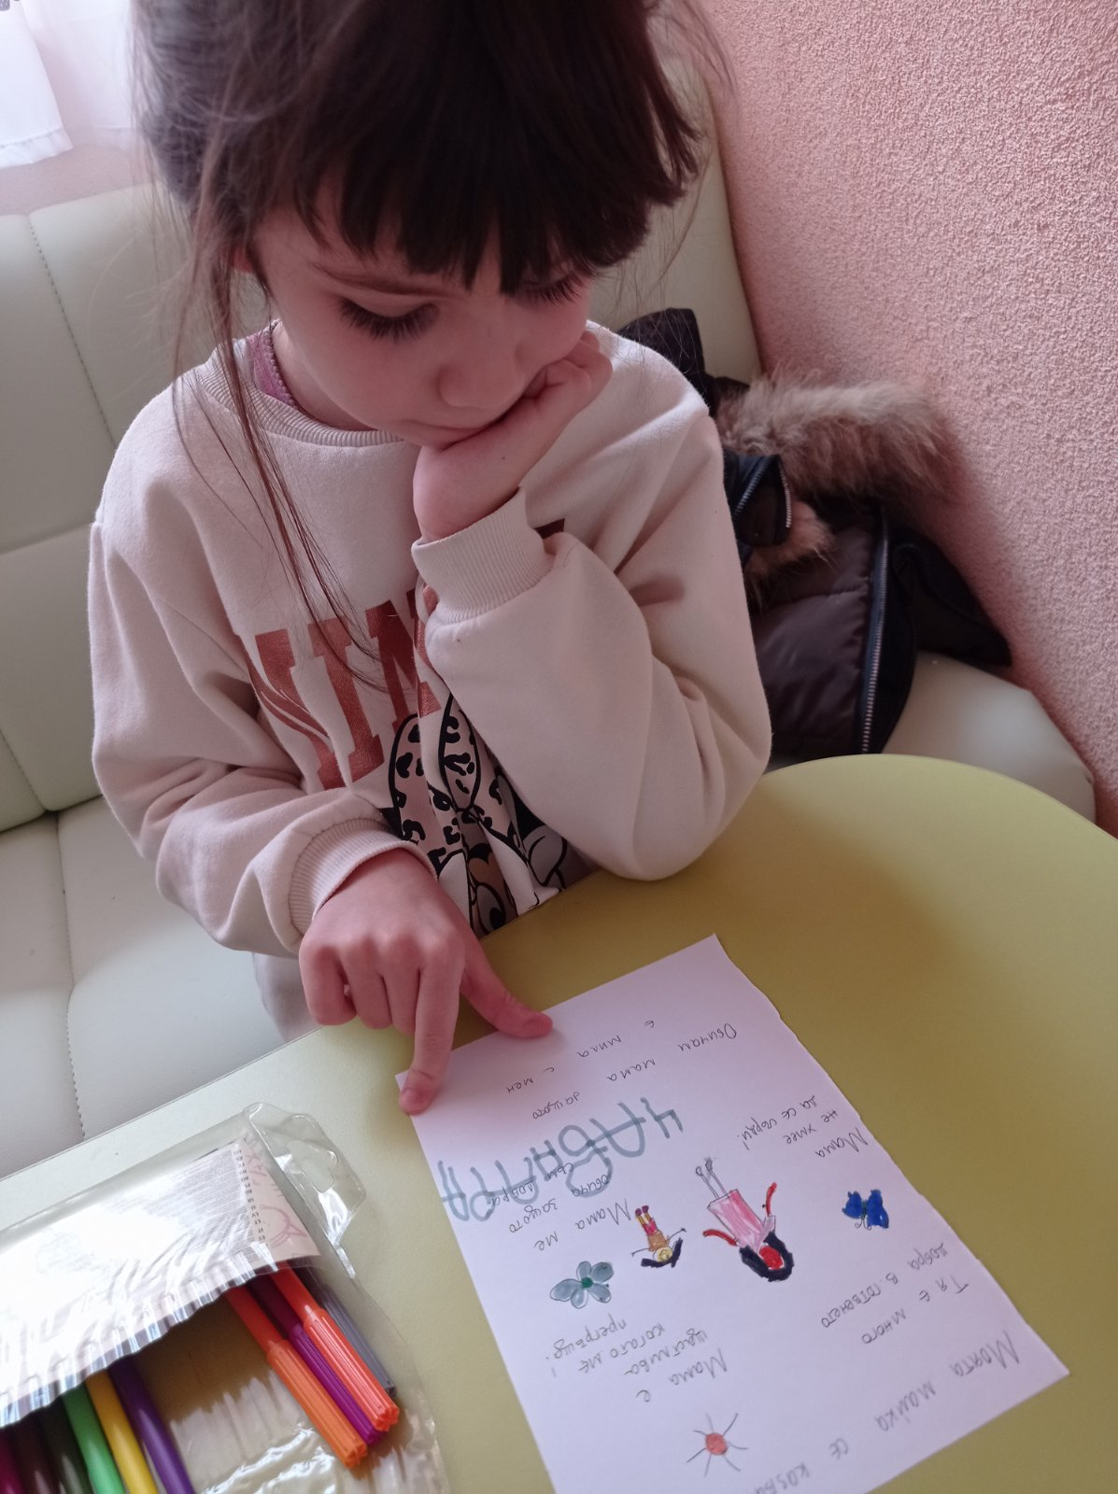
УЧИМ

Slide 7
И ТАНЦУВАМЕ,

Slide 8
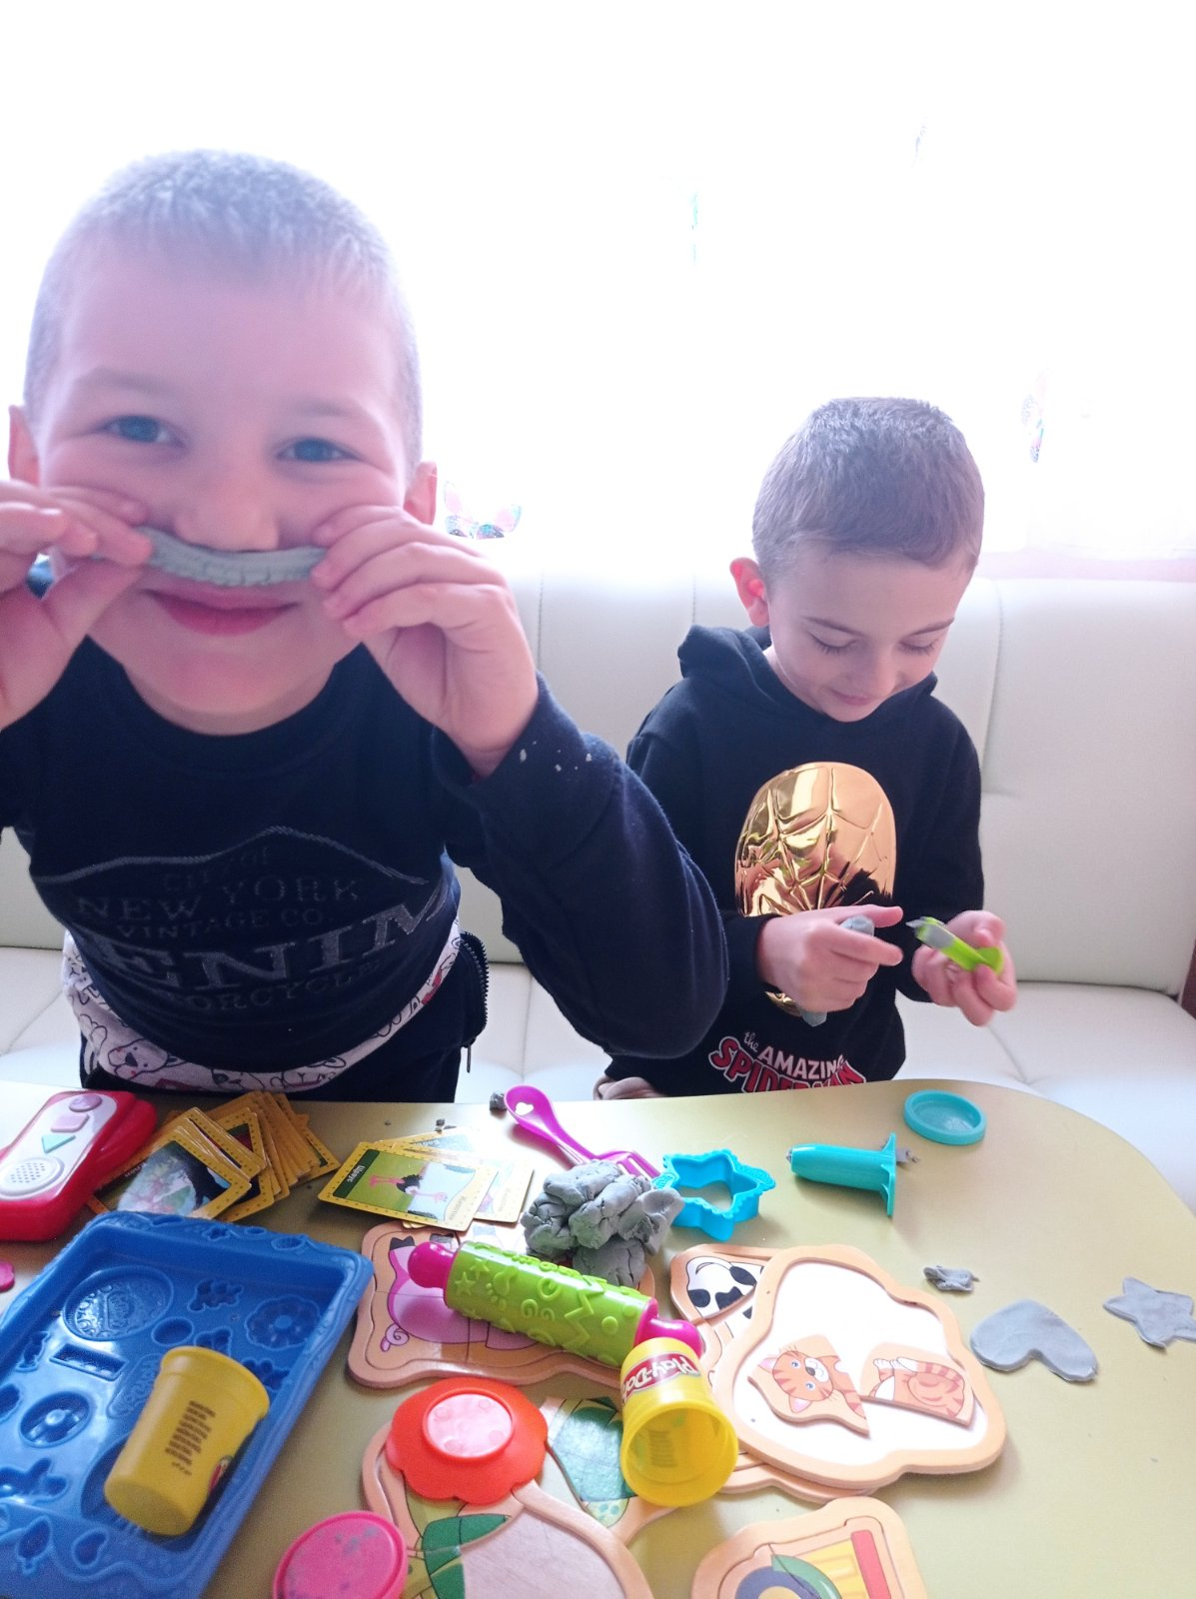
ИГРАЕМ И ЛУДУВАМЕ!

Slide 9
РЕДИМ

Slide 10
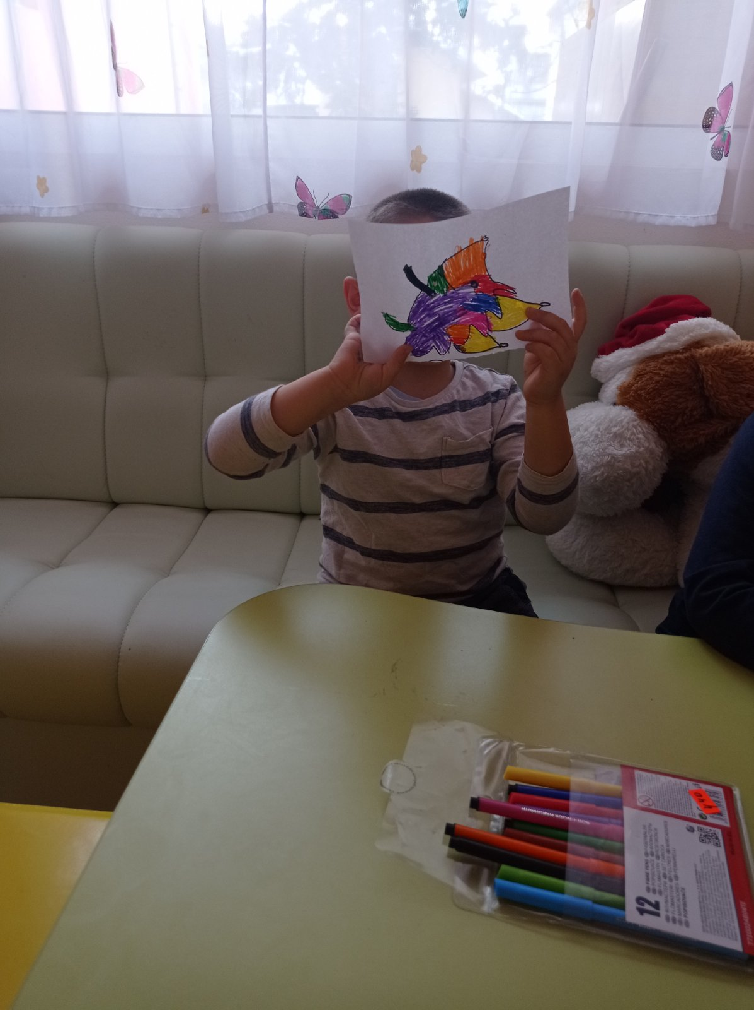
ИЛИ РИСУВАМЕ,

Slide 11
ЧЕСТО МОДЕЛИРАМЕ,

Slide 12
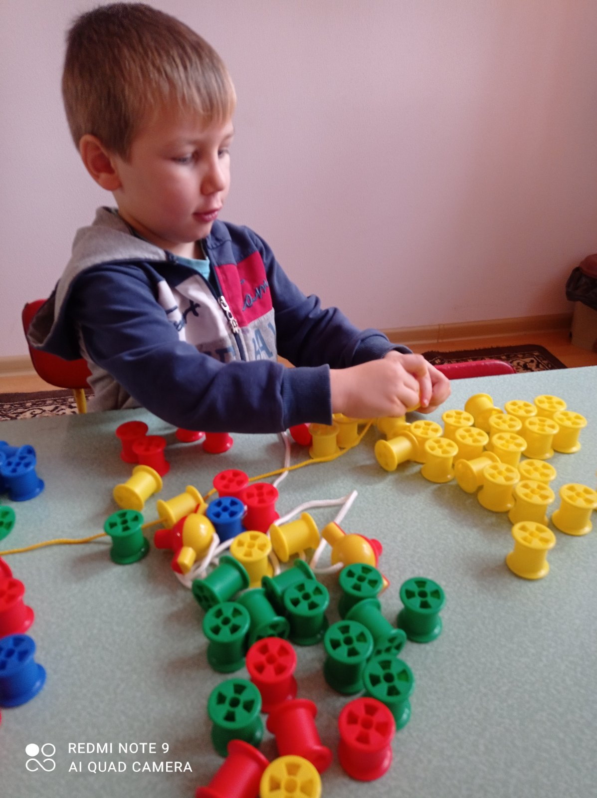
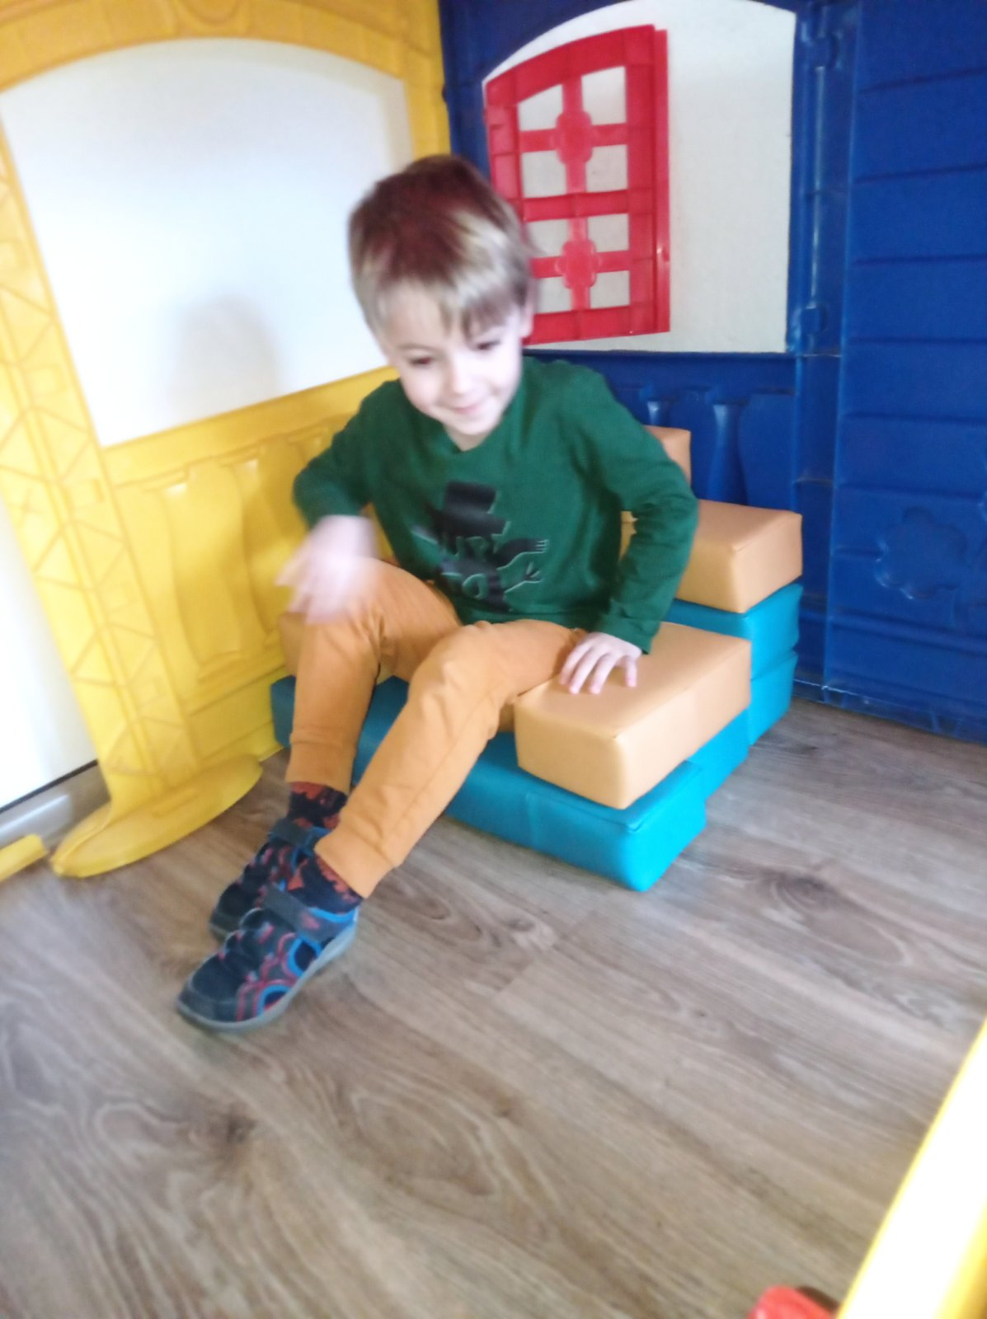
ИЛИ ПЪК КОНСТРУИРАМЕ,

Slide 13
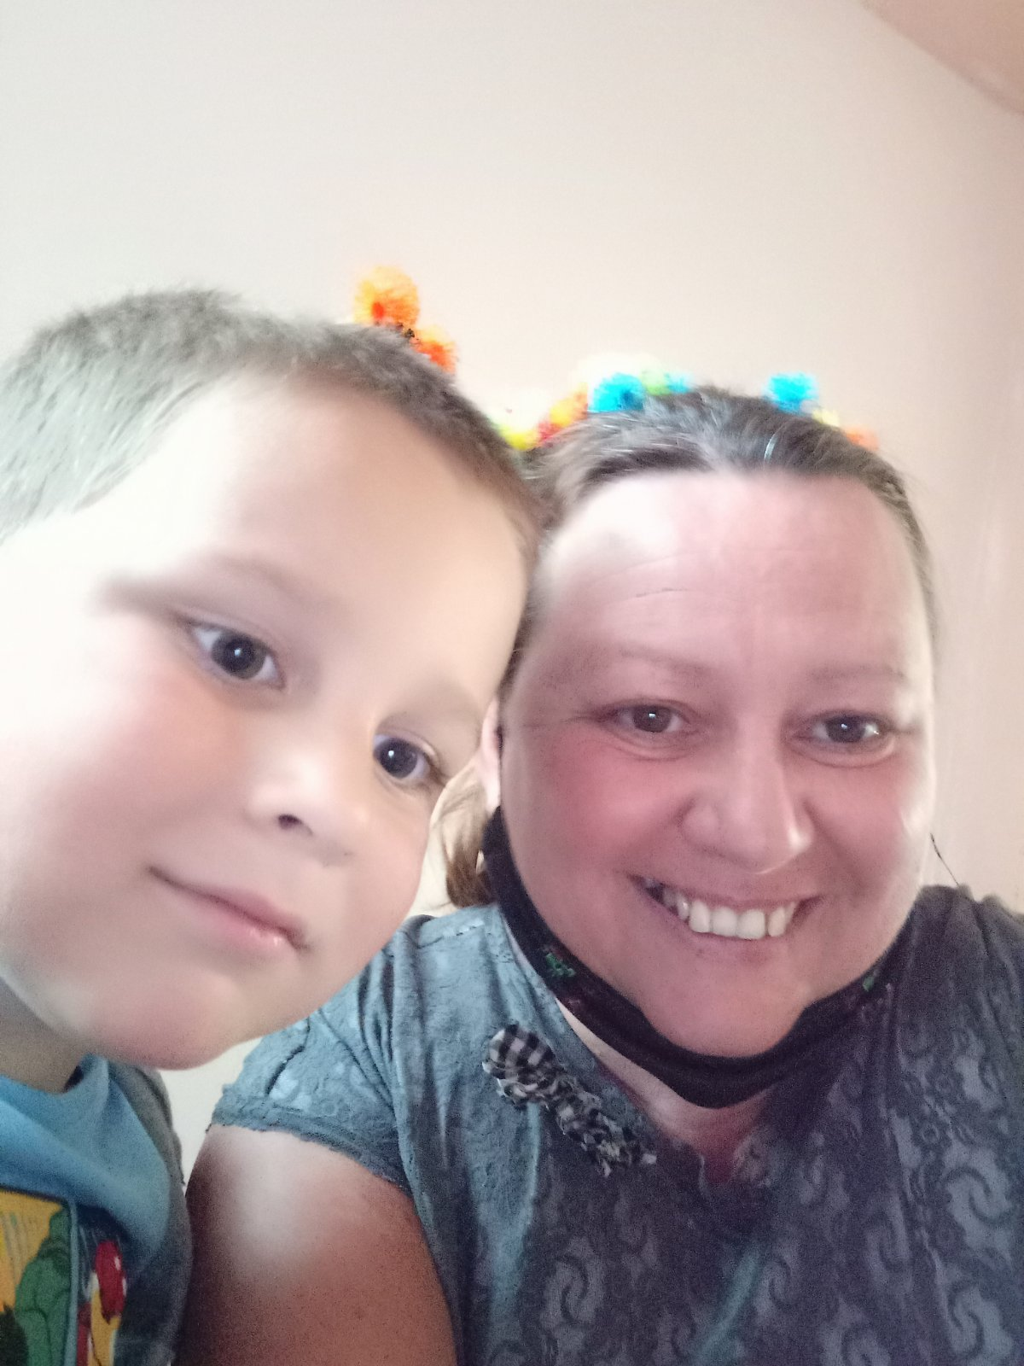
ИЛИ ДОРИ ФРИЗИРАМЕ!

Slide 14
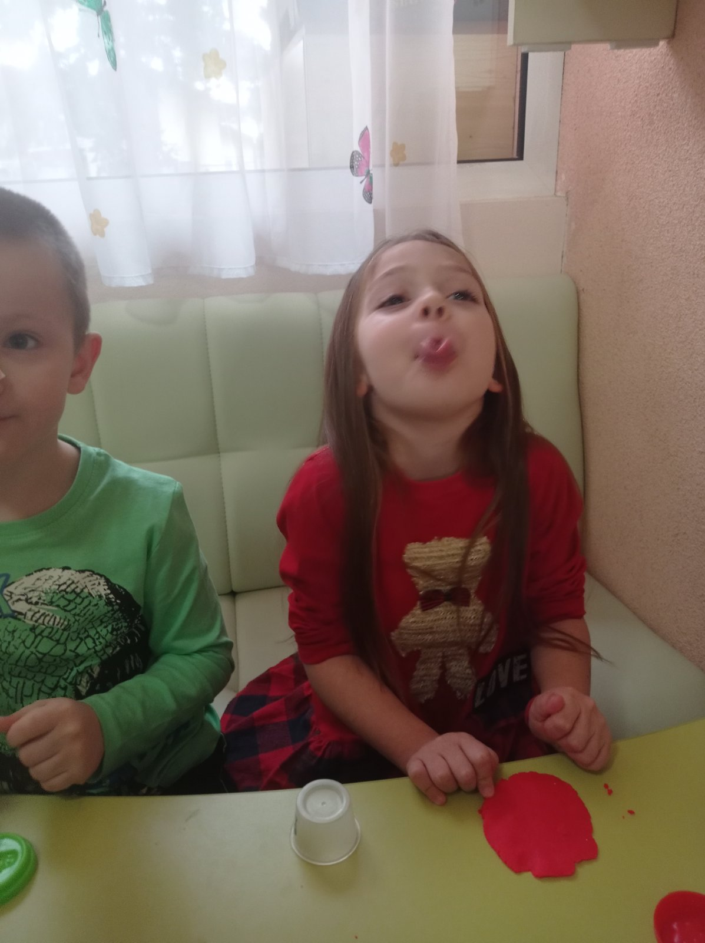
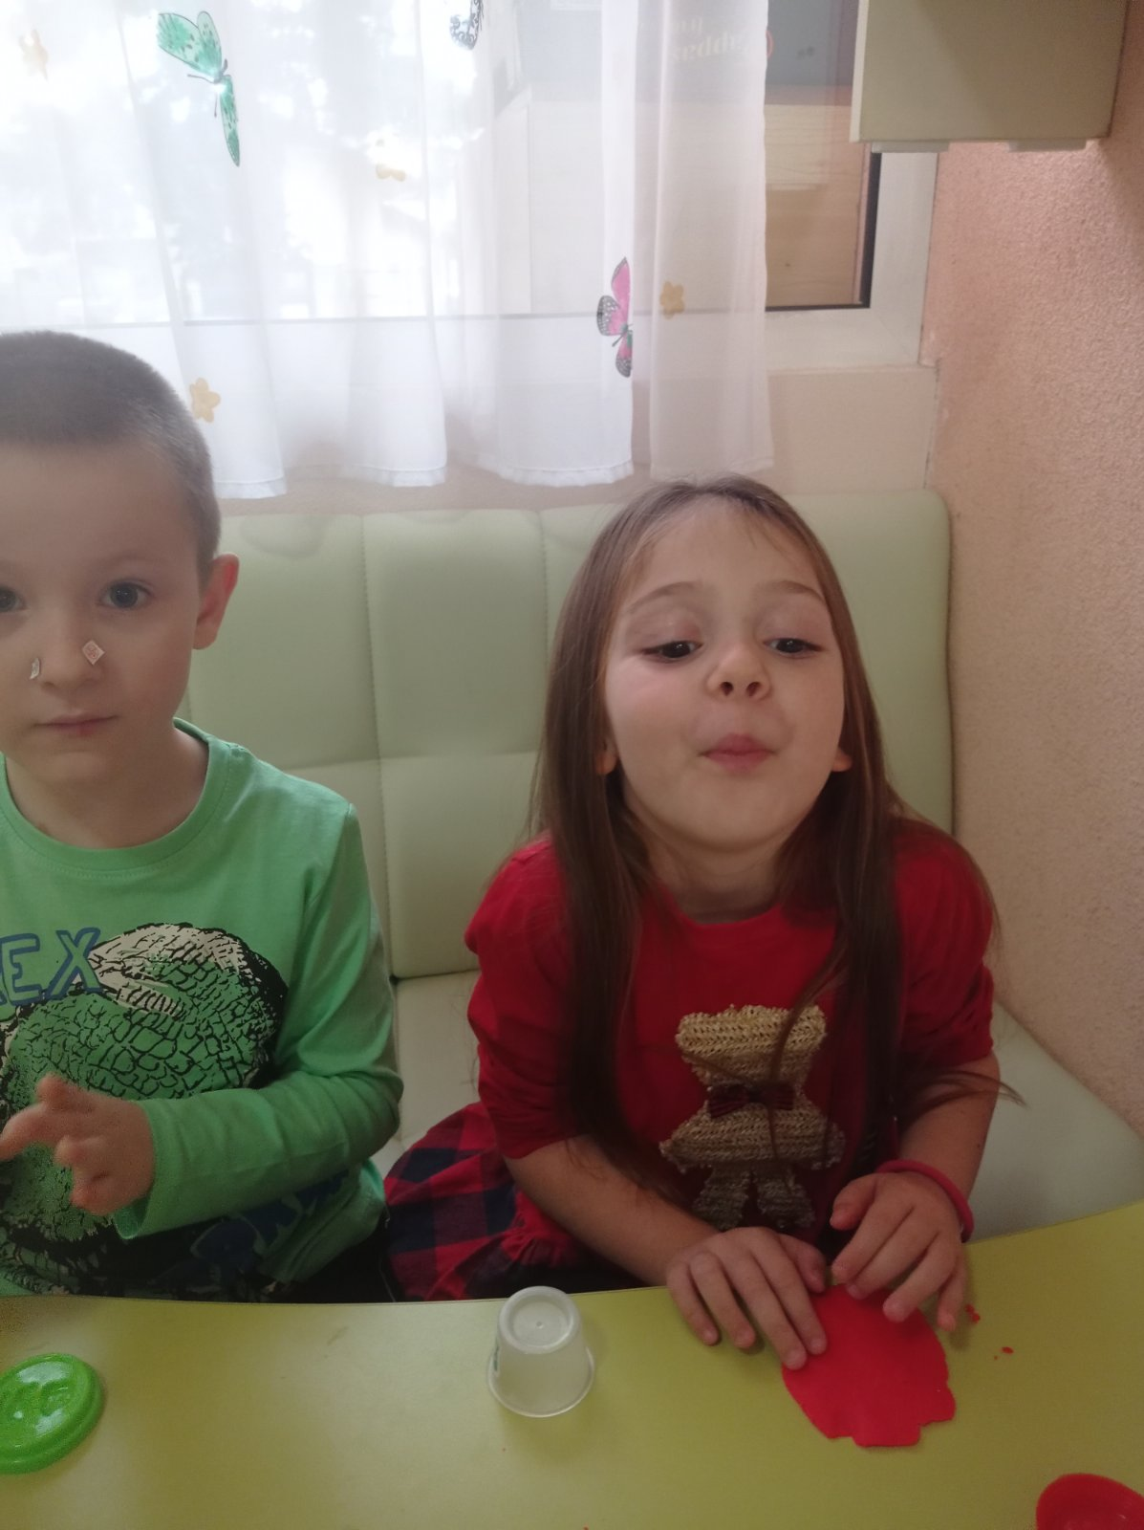
Но най-много от всичко се стараем да римуваме!

Slide 15
Ето така:
Кончето побягна: Кляк –кляк кляк!
Котката изхъска: КХХХХХХХ!
Баба се закашля: Кхя, кхя, кхя!
А пък аз се стреснах! Ха, ха, ха!
Целта на тази малка римушка е да поставим често липсващия звук К, който децата понякога заменят с Т.
По този интересен, забавен и увлекателен начин детето има възможност да постави езика на необходимото място в устата, без да се правят сложни обяснения които често предизвикват у детето объркване и страх, който не му позволява да се справи, или дори да се стигне до заучена безпомощност и да спре да опитва.

Slide 16
Или така:
Зебрата Зара, заекът Живко
и Жоро Жирафът
Задружно живели.
Имали всичко, което е нужно,
И мирно зелена тревица пасели.
В това кратко стихче използваме многократно и последователно звуковете
З и Ж. Често тези звукове в процеса на ограмотяване се заменят при писане поради тяхното сходно звучене. За да не се случва това, първо е необходимо детето да може правилно да ги произнася и да ги различава добре в чуждата реч. Процесът, при който работим върху това, се нарича диференциация и е ключов за отстраняване на дислексична симптоматика-замяна на сходни звукове при писане.

Slide 17
А може и така:
Хайде всички със ръчички – пляс, пляс, пляс.
Ето вижте както правя, както правя аз.
Хайде всички да подскокнем – хоп, хоп, хоп.
Хайде всички със краченца: троп-троп, троп-троп, троп.
Хайде всички, всички, дружно да летим.
Хайде всички като птички ний да полетим.

Slide 18
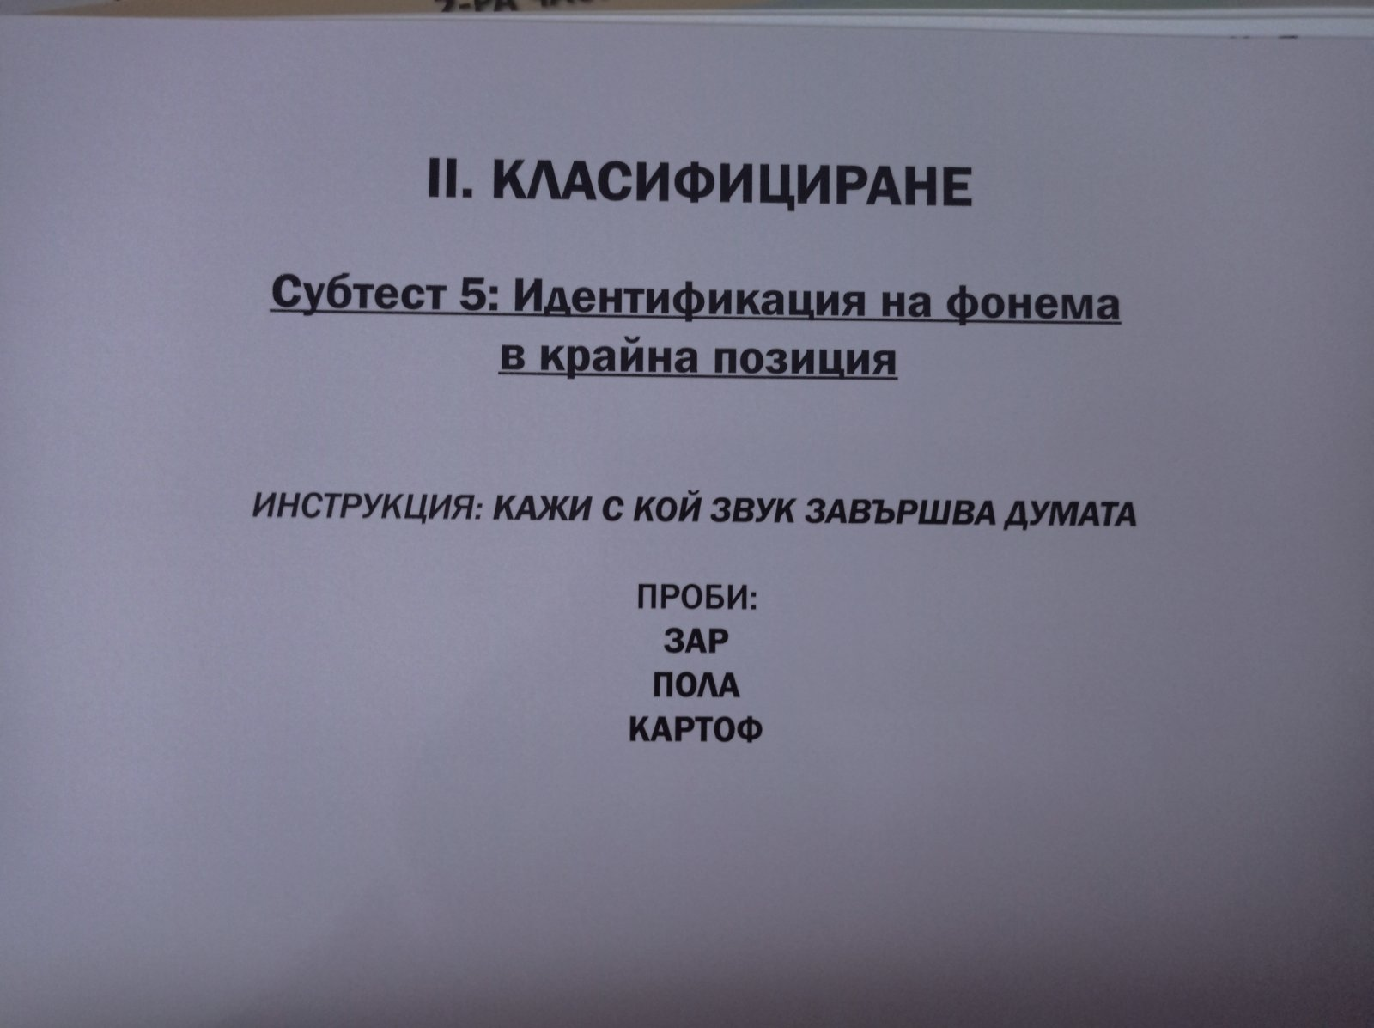
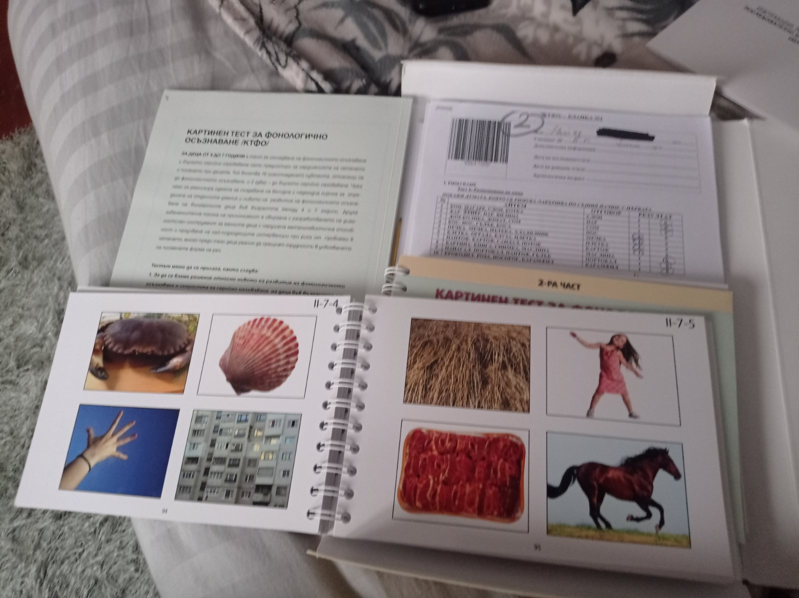
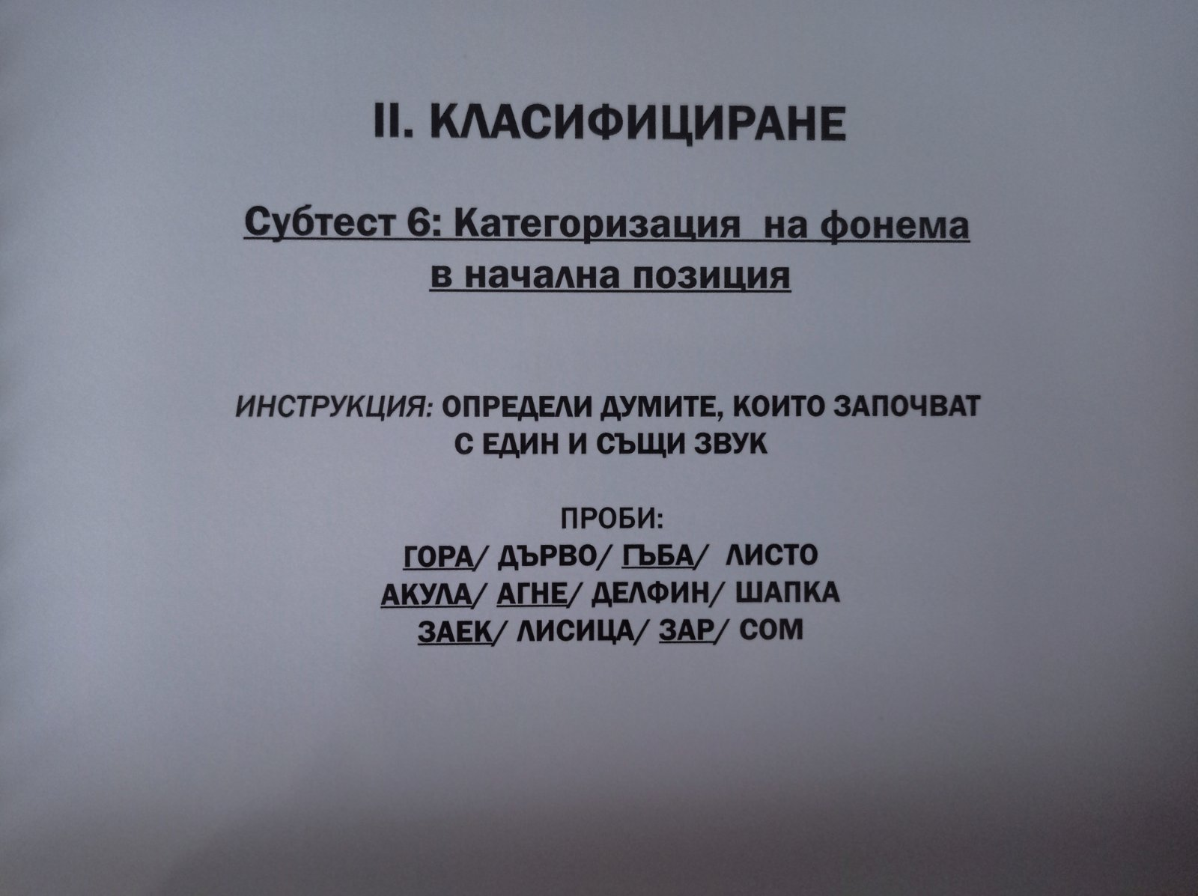
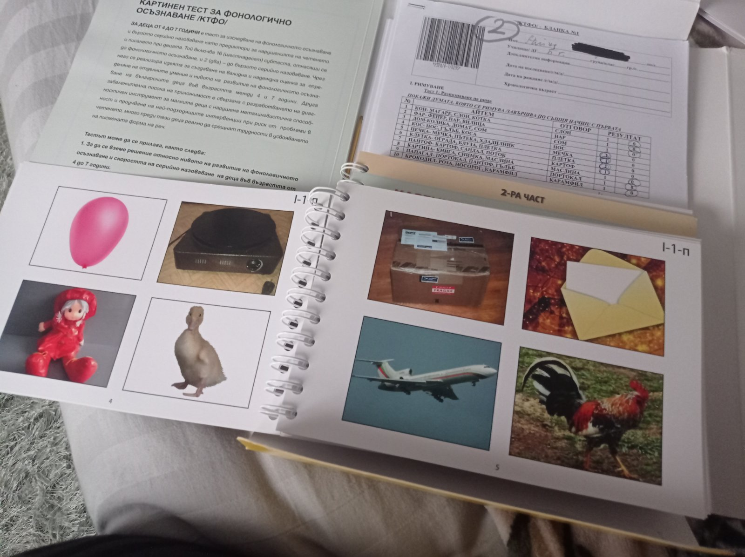
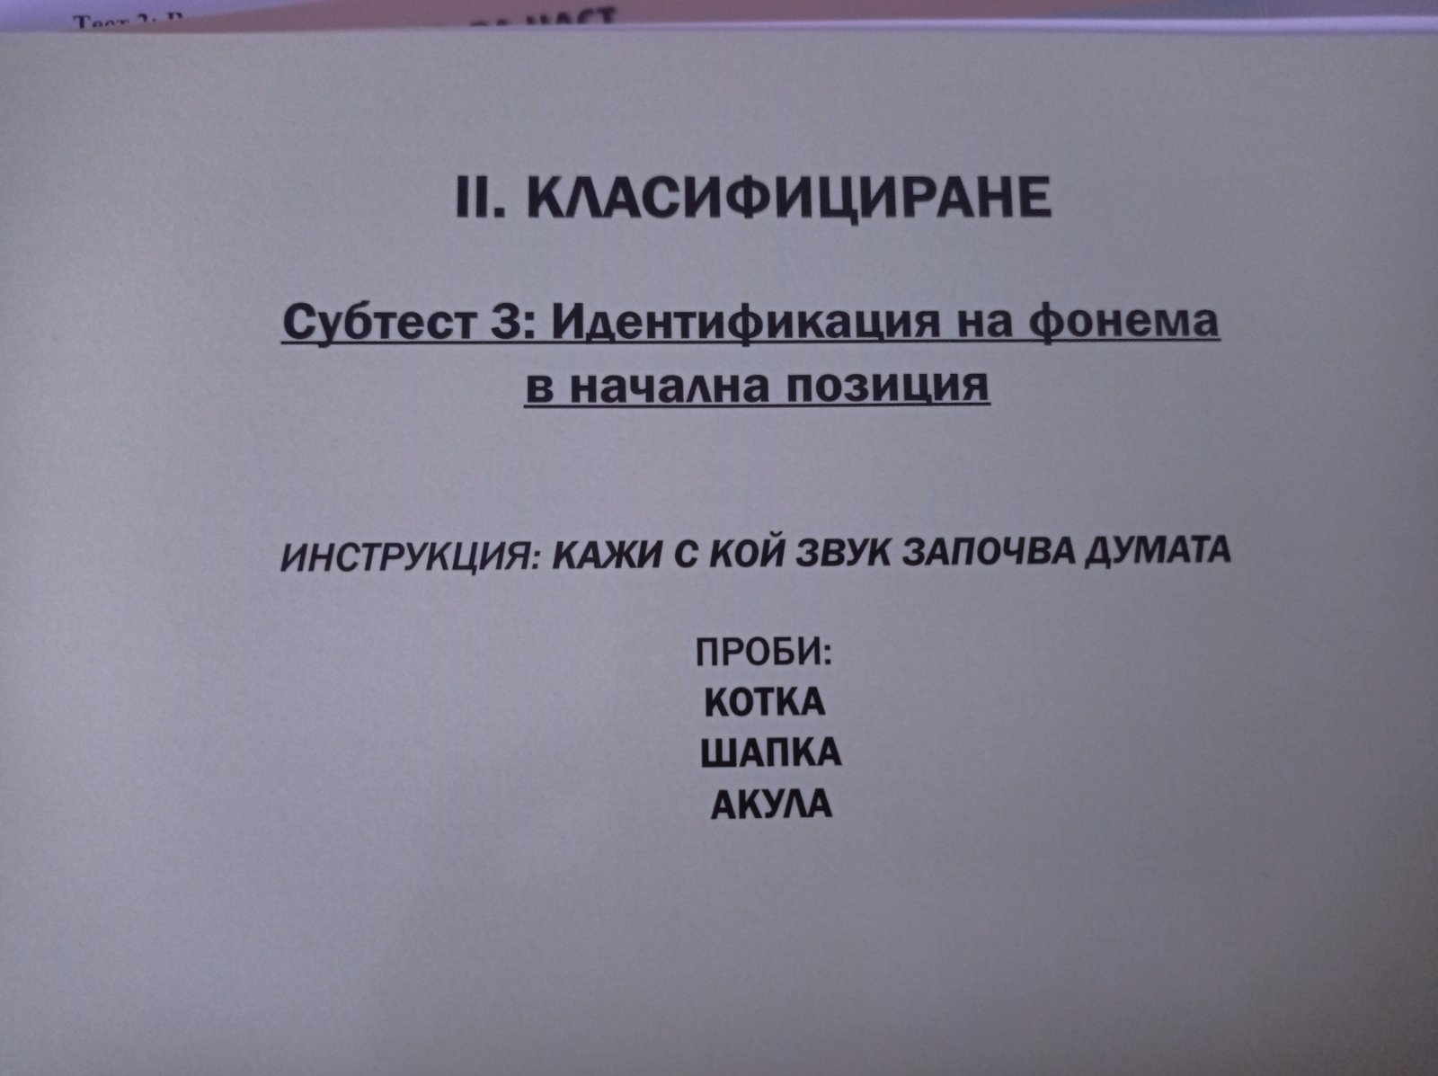
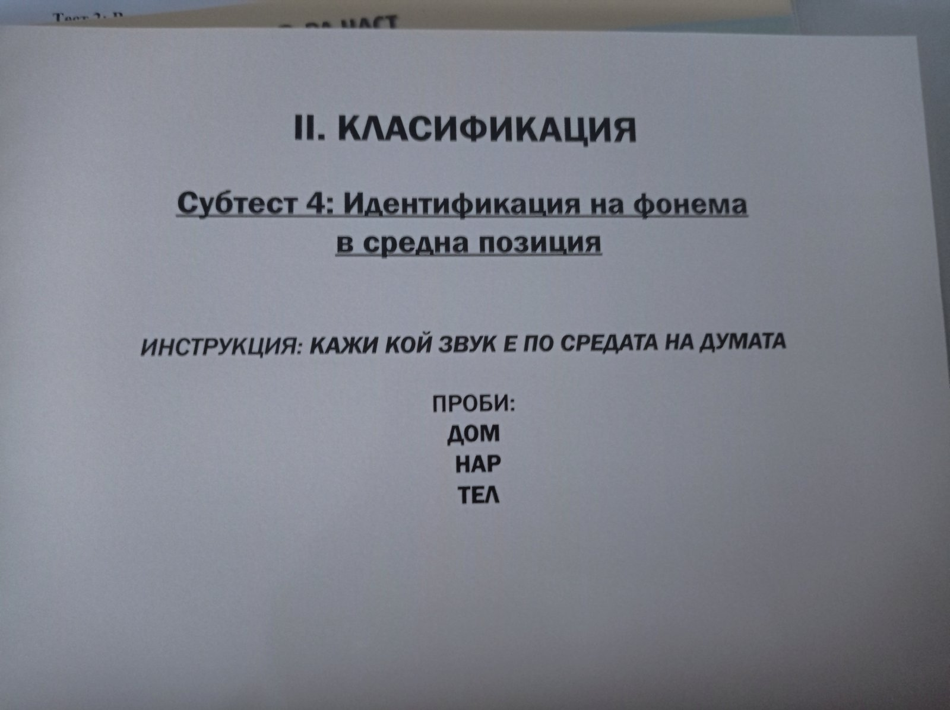
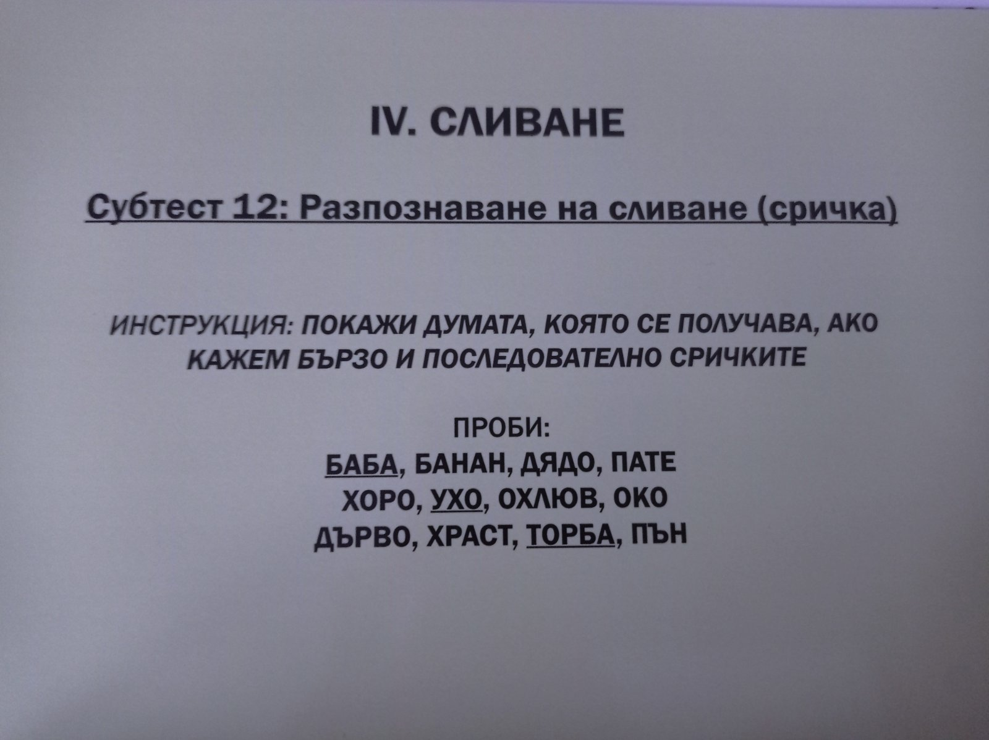
ЦЕЛ НА игрите с рими
Звукоподражание
Отработване на звука, който коригираме
Двигателно развитие при добавен подвижен елемент
Усвояване на ранни навици за обръщане на внимание на звуковия строеж на думата, който е в основите на ранното ограмотяване

